Slide 1
Infosessie financiering en rapporten

Slide 2
Welkom

Slide 3
Krachtlijnen nieuwe financiering VWO
In- en outputfinanciering
Financiering op basis van aandeel
Nieuwe referteperiode (januari-december)
Nieuwe parameters
Gewogen en ongewogen financieringspunten

Slide 4
Agenda
9.30u.: Welkom
9.40u.: Financieringsberekening
10.30u.: Pauze
10.50u.: Financieringsparameters en –rapporten
11.50u.: Informatie via Mijn Onderwijs
12u.: Einde

Slide 5
Financieringsberekening*
* Stand van zaken regelgeving 7 oktober 2019

Slide 6
Financiering CBE
VTE
(’19-’20: 797,81 VTE)
punten
(’19-’20: 12.199 punten)
werkings-middelen
(LUC x 1,9938 €)
Aandeel o.b.v. gewogen financieringspunten
Berekend bedrag volgens formule
Aandeel o.b.v. gewogen financieringspunten

Slide 7
VTE en punten CBE schooljaar ’20-’21
Artikelen 85 en 87 decreet VWO
Macro-pot VTE = toegekende VTE SJ 19-20 = 797,81 VTE
Macro-pot Pu = toegekende Pu SJ 19-20 = 12.199 Pu
Groei op macro-pot
Referteperiode: januari 2019 – december 2019
Berekening gewogen FP
Verdeling over de centra op basis van het aandeel gewogen FP van een centrum binnen de totale pot gewogen FP

Slide 8
Werkingsmiddelen CBE schooljaar ’20-’21
Artikelen 89 en 196septies decreet VWO
Berekening: LUC x 1,9938 €
Gezondheidsindex op basisbedrag WM
Referteperiode: januari 2019 – december 2019

Slide 9
Financiering CVO
LeU
(’19-’20: 3.489.921,13 leraarsuren)
punten
(’19-’20: 55.195 punten)
werkings-middelen
(’19-’20: 32 mio euro)
Deel 2: aandeel o.b.v. gewogen financieringspunten (met ‘dure studiegebieden’ en ‘lesplaatsen’)
Aandeel o.b.v. gewogen financieringspunten
Aandeel o.b.v. gewogen financieringspunten
Deel 1: 0,40 euro x ongewogen financieringspunten

Slide 10
LeU en punten CVO schooljaar ’20-’21
Artikelen 98, 105 en 107 decreet VWO
Macro-pot LeU = toegekende LeU SJ 19-20 = 3.489.921,13 LeU
Macro-pot Pu = toegekende Pu SJ 19-20 = 55.195 Pu
Groei op macro-pot
Open-end voor NT2
Referteperiode: januari 2019 – december 2019
Berekening gewogen FP
Verdeling over de centra op basis van het aandeel gewogen FP van een centrum binnen de totale pot gewogen FP

Slide 11
Werkingsmiddelen CVO schooljaar ’20-’21
Artikelen 108 en 196septies decreet VWO
Macro-pot WM = toegekende WM SJ 19-20 = 32.137k euro
Gezondheidsindex op macro-pot WM
Stap 1: Garantie
  0,40 € per ongewogen FP
Stap 2: Berekening gewogen FP
  Gewogen FP = ongewogen FP * ds * lpg

Slide 12
Werkingsmiddelen CVO schooljaar ’20-’21
Artikelen 108 en 196septies decreet VWO
Stap 3: verdeling over de centra
  Macro-pot verminderen met 0,40 euro per ongewogen FP
  Verdeling rest op basis van het aandeel gewogen FP van een centrum binnen de totale pot gewogen FP
Referteperiode: januari 2019 – december 2019

Slide 13
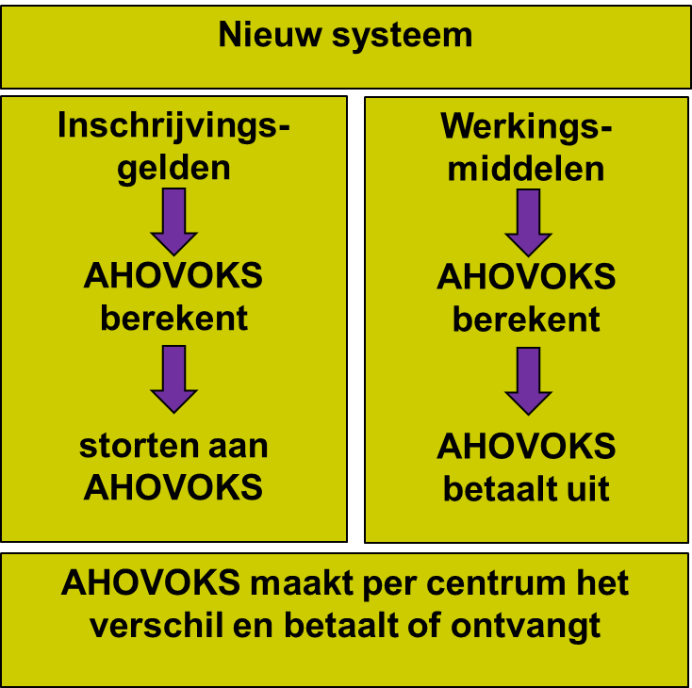
Nieuw principe WM en IG schooljaar ’20-’21
Artikelen 89, 108, 113decies §3 en 196septies decreet VWO

Slide 14
Werkingsmiddelen schooljaar ’20-’21
Artikelen 89, 108 en 196septies decreet VWO
Uitbetaling aan de centra
  Schijf 1 (=50%): uiterlijk 31 maart 2021
  Schijf 2 (= 50%): uiterlijk 31 oktober 2021

Slide 15
Inschrijvingsgelden schooljaar ’20-’21
Artikel 113decies §3 decreet VWO
Periode voor het bepalen van de te innen IG: schooljaar 2019-2020 (omwille van de voorspelbaarheid)
Schijf 1
  Bedrag = 100% van de IG voor de periode september 2019 – december 2019
  Door te storten aan AHOVOKS uiterlijk op 31 maart 2021
Schijf 2
  Bedrag = 100% van de IG voor de periode januari 2020 – augustus 2020
  Door te storten aan AHOVOKS uiterlijk op 31 oktober 2021

Slide 16
Compensatieregeling schooljaar ’20-’21
Artikel 196septies decreet VWO
Garantie = toegekende omkadering voor schooljaar 2019-2020
Toegekende VTE, LeU, Pu of WM voor schooljaar 2020-2021 < toegekende VTE, LeU, Pu of WM voor schooljaar 2019-2020
  Compensatie = 100% van het verlies t.o.v. schooljaar 2019-2020
Fusie op 1 september 2020
  Garantie = som van de toegekende omkadering voor schooljaar 2019-2020 van de fusionerende centra

Slide 17
Betalingskalender schooljaar 2020-2021
Uiterlijk 31 maart 2021:
  Uitbetaling aan centra van eerste schijf (50%) werkingsmiddelen schooljaar 2020-2021
  Storten aan AHOVOKS van de IG voor de periode september 2019 – december 2019
Deze twee stromen worden verrekend door AHOVOKS.
Uiterlijk 31 oktober 2021:
  Uitbetaling aan centra van tweede schijf (50%) werkingsmiddelen schooljaar 2020-2021
  Storten aan AHOVOKS van de IG voor de periode januari 2020 – augustus 2020
Deze twee stromen worden verrekend door AHOVOKS.

Slide 18
Financieringsparameters en -rapporten

Slide 19
Van LUC naar gewogen Financieringspunten
Formule ongewogen financieringspunten (=FP)
  (0,8 * LUC) + (0,2 * LUC)
    80% als de cursist ingeschreven is op het registratiemoment
    20% als de cursist slaagt voor de module
Vervolgens gewogen op basis van opleidings-, centrum- en cursistenkenmerken
  (0,8 * LUC * 0,9 * coef opl * coef centr) +
  (0,8 * LUC * 0,1 * coef cursisten kenmerken) +
  (0,2 * LUC * 0,9 * coef opl * coef centr) +
  (0,2 * LUC * 0,1 * coef cursisten kenmerken)
En vermeerderd met een kwalificatiebonus

Slide 20
Van LUC naar gewogen Financieringspunten
Ongewogen FP
Inschrijving 80% (“input”)
Slagen module 20% (“output”)
90%
Opleidingskenmerken
Centrumkenmerken
10%
Cursistenkenmerken
geen diploma SO
arbeidsstatuut
kwalificatiebonus
lestijden OP * 20%
Werkingsmiddelen

Slide 21
Financieringsrapporten - inhoud
3 tabbladen:
  Gewogen financieringspunten op niveau van de plaatsing
    Elke lijn is een plaatsing
      Veel detail
      Doel: transparantie
  Kwalificatiebonus op niveau van de studiebewijzen
    Elke lijn is een studiebewijs
  Geaggregeerd op niveau van de leer/studiegebieden
    Elke lijn is een opleidingsgebied

Slide 22
Financieringspunten voor plaatsing – gerelateerde data
Doelstelling:
  Filteren van de plaatsingen op allerhande manieren om jullie eigen controle te faciliteren
  Bijvoorbeeld
    op basis van de lesplaats/vestigingsplaats
    op basis van de opleiding/module
    op basis van de registratiemomenten

Slide 23
Financieringspunten voor plaatsing – gerelateerde data
Aan de plaatsing gerelateerde data
  Tijdstip_op = datum run van de financieringsmotor
  Instellings_nummer
  Instelling
  Referteperiode = kalenderjaar
  Aanvangs_datum = deze van de IMV
  Eind_datum = deze van de IMV
  Registratiemoment = van de IMV (kan in een vorige referteperiode liggen als de cursist enkel voor de output weegt)
  Fotomoment = idem
  Cursuscode + communicatiecode
  Financieringsbron

Slide 24
Financieringspunten voor plaatsing – gerelateerde data
Aan de plaatsing gerelateerde data
  Opleidingsgebied + code
  Opleiding + code
  Module + code
  Modulevariantcode
  Moduletype
  Lesplaats + code
  Vestigingsplaats + code

Slide 25
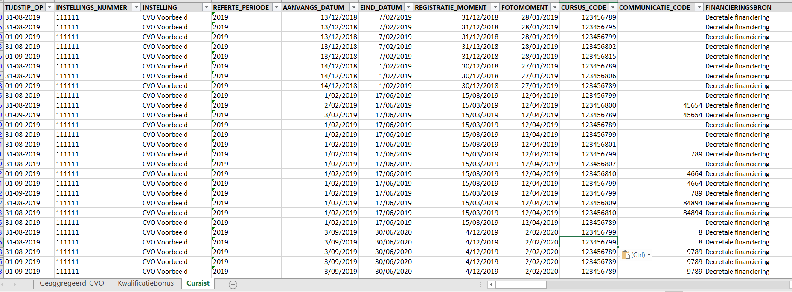
Financieringspunten voor plaatsing – gerelateerde data

Slide 26
Financieringspunten voor plaatsing – gerelateerde data

Slide 27
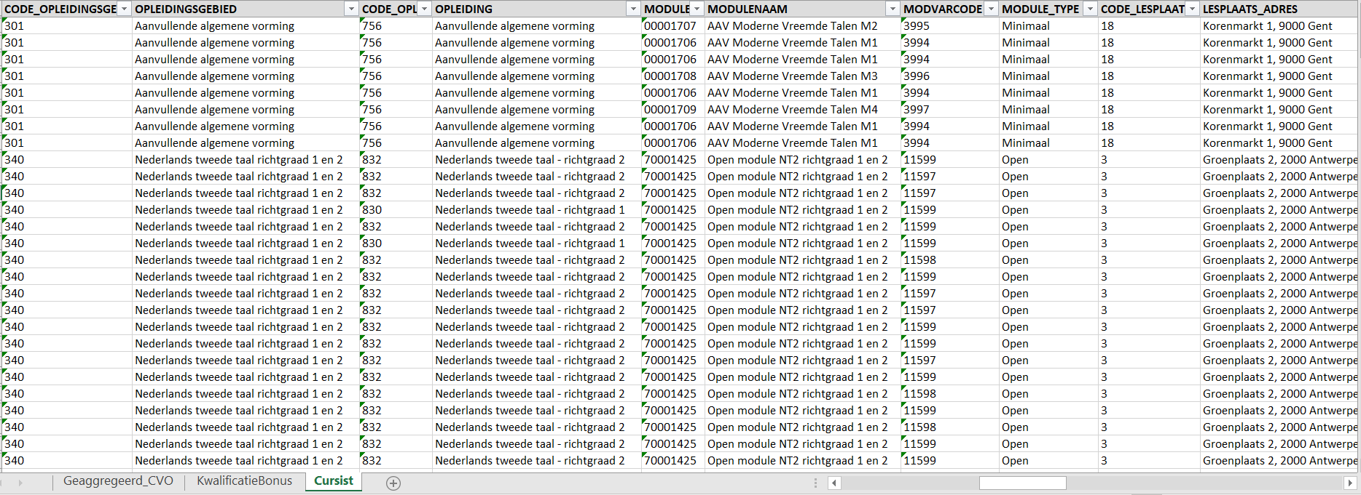
Financieringspunten voor plaatsing – gerelateerde data

Slide 28
Financieringspunten voor plaatsing – persoonsgegevens
Doelstelling
  Plaatsing herkennen
  Gerichte communicatie met de helpdesk
Nadeel
  Heel veel persoonsdata: risico datalekken
    Spring omzichtig met de bestanden om
    Mijn Onderwijs is een beveiligd platform…
      maar verdere verspreiding is snel gebeurd…

Slide 29
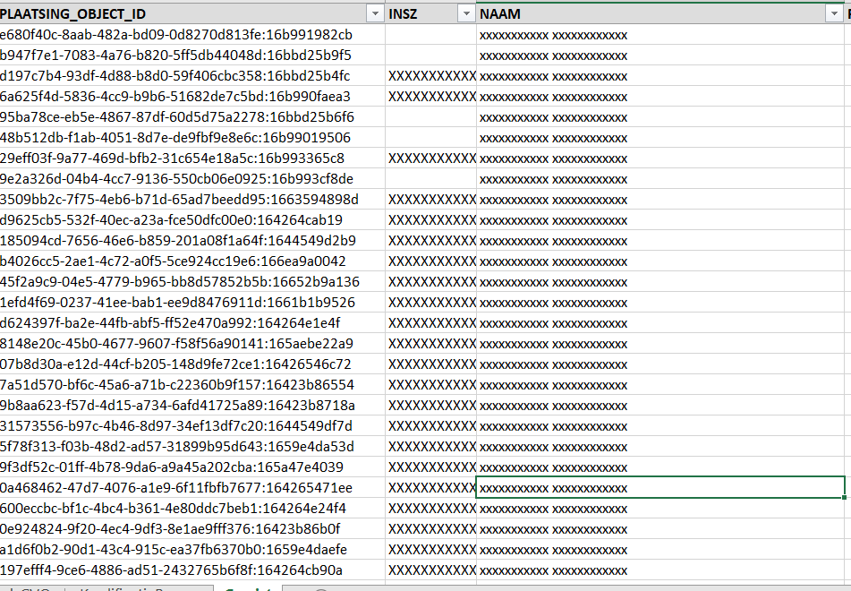
Financieringspunten voor plaatsing – persoonsgegevens

Slide 30
Financieringspunten – Financierbaarheid en periodes
Ongewogen FP
Inschrijving 80% (“input”)
Slagen module 20% (“output”)
90%
Opleidingskenmerken
Centrumkenmerken
10%
Cursistenkenmerken
geen diploma SO
arbeidsstatuut
kwalificatiebonus
lestijden OP * 20%
Werkingsmiddelen

Slide 31
Financieringspunten – Financierbaarheid en periodes
Ongewogen FP
Inschrijving 80% (“input”)
Slagen module 20% (“output”)
90%
Opleidingskenmerken
Centrumkenmerken
10%
Cursistenkenmerken
geen diploma SO
arbeidsstatuut
kwalificatiebonus
lestijden OP * 20%
Werkingsmiddelen

Slide 32
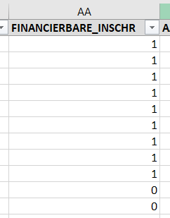
Financieringspunten – Financierbaarheid en periodes
Niet-financierbaar
  Niet ingeschreven op registratiemoment
  Financieringsbron komt niet in aanmerking voor financiering
  Geschrapt omwille van niet-conformiteit
    Bijvoorbeeld: verkeerd inschrijvingsgeld
Gevolg
  geen financieringspunten
  noch voor input…
  noch voor output

Slide 33
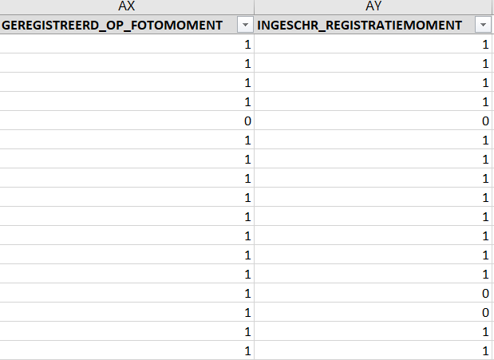
Financieringspunten – Financierbaarheid en periodes
Als plaatsing niet voldoet aan bepaalde regels dan is deze automatisch niet-financierbaar
Deze 2 redenen zijn meegenomen in het rapport:
  Niet ingeschreven op registratiemoment
  Plaatsing geregistreerd na het fotomoment

Slide 34
Financieringspunten – Financierbaarheid en periodes
Financieringspunten opgesplitst in 80% voor inschrijving en 20% voor slagen
  De financieringspunten input en output hoeven niet in dezelfde referteperiode te liggen
  Financieringsrapport laat toe om hierin te filteren:
    Registratiemoment in referteperiode = 80% valt in de referteperiode waarover rapport gaat
    Resultaatdatum in referteperiode = 20% valt in de referteperiode waarover rapport gaat
    Resultaatdatum tijdig geregistreerd = ten laatste 60 dagen na einde referteperiode waarover rapport gaat

Slide 35
Financieringspunten – Financierbaarheid en periodes

Slide 36
Financieringspunten – Financierbaarheid en periodes
Scenario 1
  Geen financieringspunten
    80% in een vorige referte en 20% niet want laattijdige registratie
Scenario 2
  Alleen 20% financiering
    80% in een vorige referte en 20% wel want tijdige registratie
Scenario 3
  Alleen 80% financiering
    80% in huidige referte en 20% nog niet bekend (module loopt nog) of in een volgende referteperiode
    20% kan in een volgende referte gegenereerd worden

Slide 37
Financieringspunten – Financierbaarheid en periodes
Scenario 4
  Alleen 80%
    80% en 20% in huidige referte maar de 20% wordt niet gegenereerd want laattijdige registratie
Scenario 5
  100% financiering
    80% en 20% in huidige referte en tijdige registratie
Opmerking
  Alle scenario’s ook nog te lezen samen met de financierbaarheid -> niet-financierbaar maakt in alle 5 scenario’s dat er geen financieringspunten worden gegenereerd

Slide 38
Financieringsptn plaatsing – Weging opleidings- en centrumkenmerken
Ongewogen FP
Inschrijving 80% (“input”)
Slagen module 20% (“output”)
90%
Opleidingskenmerken
Centrumkenmerken
10%
Cursistenkenmerken
geen diploma SO
arbeidsstatuut
kwalificatiebonus
lestijden OP * 20%
Werkingsmiddelen

Slide 39
Financieringsptn plaatsing – Weging opleidings- en centrumkenmerken
Ongewogen FP
Inschrijving 80% (“input”)
Slagen module 20% (“output”)
90%
Opleidingskenmerken
Centrumkenmerken
10%
Cursistenkenmerken
geen diploma SO
arbeidsstatuut
kwalificatiebonus
lestijden OP * 20%
Werkingsmiddelen

Slide 40
Financieringsptn plaatsing – Weging opleidings- en centrumkenmerken
90%-weging
  CVO : FP * 0,8 * 0,9 * kg * bd * pi * mb * skk * lpg * cg
  CVO : FP * 0,2 * 0,9 * kg * bd * pi * mb * skk * lpg * cg
  CBE : FP * 0,8 * 0,9 * kg * bd * pi
  CBE : FP * 0,2 * 0,9 * kg * bd * pi
    kg = gemiddelde klasgrootte
    bd = bevolkingsdichtheid van de vestigingsplaats van de lesplaats van de IMV (behalve pi)
    pi = de vestigingsplaats is een penitentiaire instelling
    mb = maatschappelijk belang
    skk = structureel knelpunt karakter
    lpg = gemeenten waar centrum op 31/12 minimaal 1 actieve lesplaats heeft (voor Antwerpen, Gent, Brugge en Brussel wordt naar deelgemeenten gekeken)
    cg = centrumgrootte (op 31/12 van de referteperiode)

Slide 41
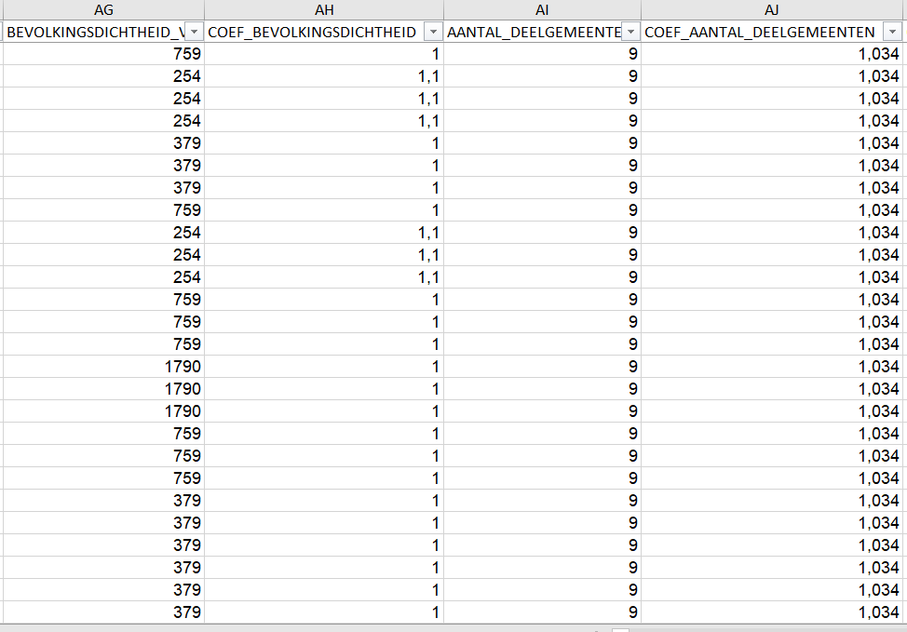
Financieringsptn plaatsing – Weging opleidings- en centrumkenmerken

Slide 42
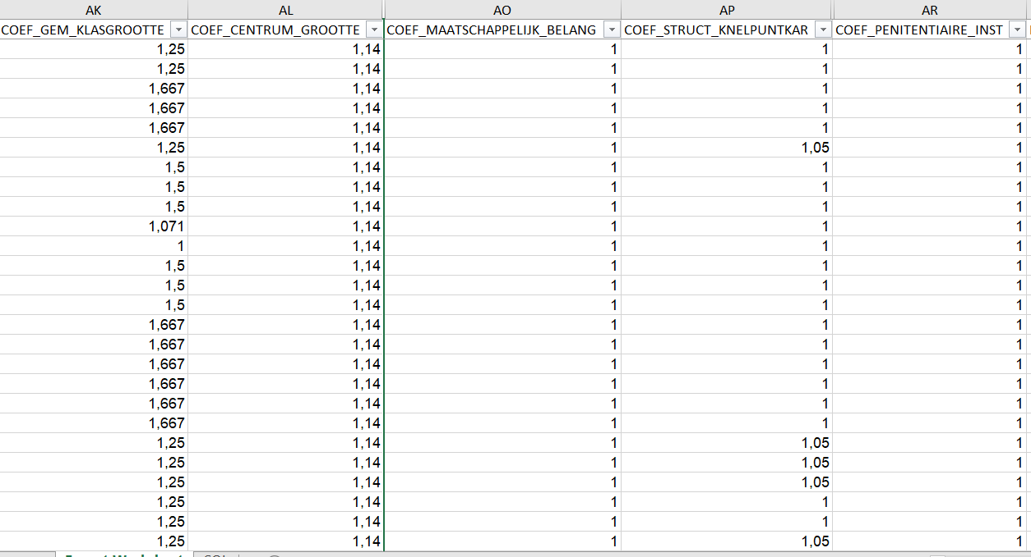
Financieringsptn plaatsing– Weging opleidings- en centrumkenmerken

Slide 43
Financieringspunten voor plaatsing – Weging cursistenkenmerken
Ongewogen FP
Inschrijving 80% (“input”)
Slagen module 20% (“output”)
90%
Opleidingskenmerken
Centrumkenmerken
10%
Cursistenkenmerken
geen diploma SO
arbeidsstatuut
(opleidingen NT2)
kwalificatiebonus
lestijden OP * 20%
Werkingsmiddelen

Slide 44
Financieringspunten voor plaatsing– Weging cursistenkenmerken
Ongewogen FP
Inschrijving 80% (“input”)
Slagen module 20% (“output”)
90%
Opleidingskenmerken
Centrumkenmerken
10%
Cursistenkenmerken
geen diploma SO
arbeidsstatuut
(opleidingen NT2)
kwalificatiebonus
lestijden OP * 20%
Werkingsmiddelen

Slide 45
Financieringspunten voor plaatsing – Weging cursistenkenmerken
10%-weging
  FP * 0,8 * 0,1 * dip * as
  FP * 0,2 * 0,1 * dip * as
    dip = cursist heeft al dan niet een diploma secundair onderwijs op inschrijvingsdatum
    as = de cursist is al dan niet werkzoekend in een traject naar werk op inschrijvingsdatum

Slide 46
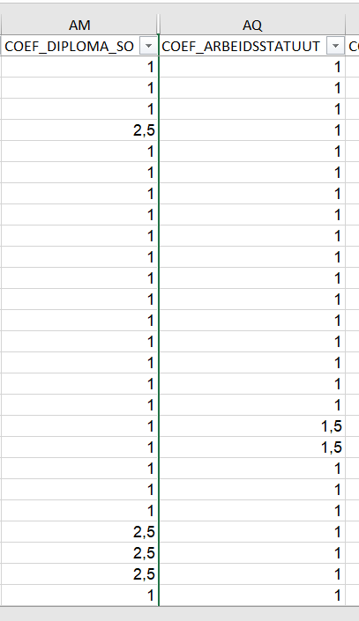

Slide 47
Financieringspunten voor plaatsing – Werkingsmiddelen
Ongewogen FP
Inschrijving 80% (“input”)
Slagen module 20% (“output”)
90%
Opleidingskenmerken
Centrumkenmerken
10%
Cursistenkenmerken
geen diploma SO
arbeidsstatuut
(opleidingen NT2)
kwalificatiebonus
lestijden OP * 20%
Werkingsmiddelen

Slide 48
Financieringspunten voor plaatsing – Werkingsmiddelen
Ongewogen FP
Inschrijving 80% (“input”)
Slagen module 20% (“output”)
90%
Opleidingskenmerken
Centrumkenmerken
10%
Cursistenkenmerken
geen diploma SO
arbeidsstatuut
(opleidingen NT2)
kwalificatiebonus
lestijden OP * 20%
Werkingsmiddelen

Slide 49
Financieringspunten voor plaatsing – Werkingsmiddelen
Werkingsmiddelen CBE
  LUC * 1,9938
Werkingsmiddelen CVO
  FP * ds * lpg
    ds = infrastructureel dure studiegebieden
    lpg = gemeenten waar centrum op 31/12 minimaal 1 actieve lesplaats heeft (voor Antwerpen, Gent, Brugge en Brussel wordt naar deelgemeenten gekeken)

Slide 50
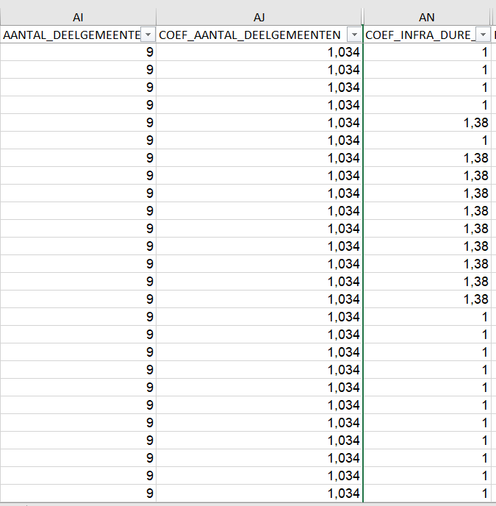

Slide 51
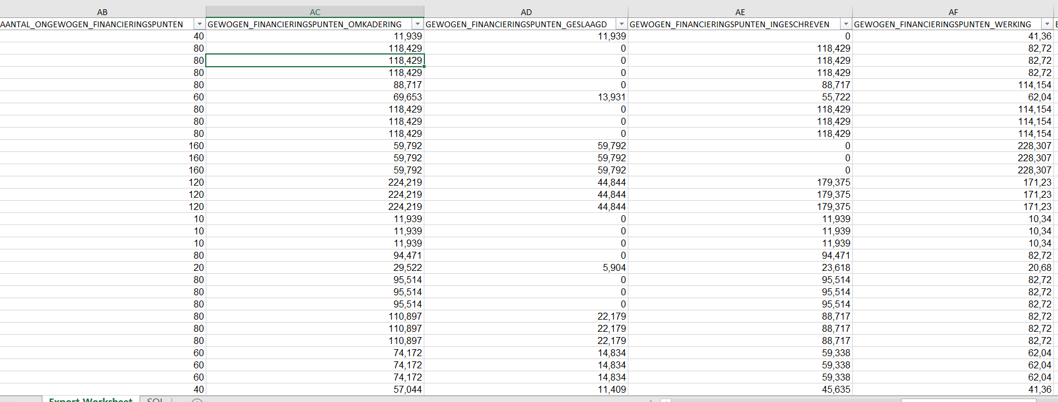
Financieringspunten voor plaatsing – totalen

Slide 52
Financieringspunten voor plaatsing – totalen
Aantal ongewogen financieringspunten
  = LUC (80% + 20%) van de plaatsing
  “theoretisch” aantal LUC
    Ongeacht financierbaarheid, tijdige registratie en in welke referte 80/20 verdeling valt
Gewogen financieringspunten inschrijving
  De gewogen FP 80% van de plaatsing
Gewogen financieringspunten geslaagd
  De gewogen FP 20% van de plaatsing
Gewogen financieringspunten omkadering
  De som (80+ 20) van de gewogen FP de plaatsing
  Voor VTE, leraarsuren en punten
Gewogen financieringspunten werking
  De gewogen FP voor werking van de plaatsing

Slide 53
Financieringspunten – Kwalificatiebonus
Ongewogen FP
Inschrijving 80% (“input”)
Slagen module 20% (“output”)
90%
Opleidingskenmerken
Centrumkenmerken
10%
Cursistenkenmerken
geen diploma SO
arbeidsstatuut
kwalificatiebonus
lestijden OP * 20%
Werkingsmiddelen

Slide 54
Financieringspunten – Kwalificatiebonus
Ongewogen FP
Inschrijving 80% (“input”)
Slagen module 20% (“output”)
90%
Opleidingskenmerken
Centrumkenmerken
10%
Cursistenkenmerken
geen diploma SO
arbeidsstatuut
kwalificatiebonus
lestijden OP * 20%
Werkingsmiddelen

Slide 56
Financieringspunten - Kwalificatiebonus
Extra financieringspunten voor cursisten die studiebewijs halen in de referteperiode
  20% van het aantal lestijden van de standaard variant van de opleiding
Wordt toegevoegd aan de financieringspunten van de referteperiode waarin het studiebewijs werd toegekend
  Toekenningsdatum in DAVINCI bepalend
  Tot maximaal 60 dagen na aflopen referteperiode bekeken
Basiseducatie:
  certificaten Alfa NT2
  Certificaten NT2
CVO:
  certificaten
  diploma voor opleidingen in studiegebied Algemene Vorming

Slide 57
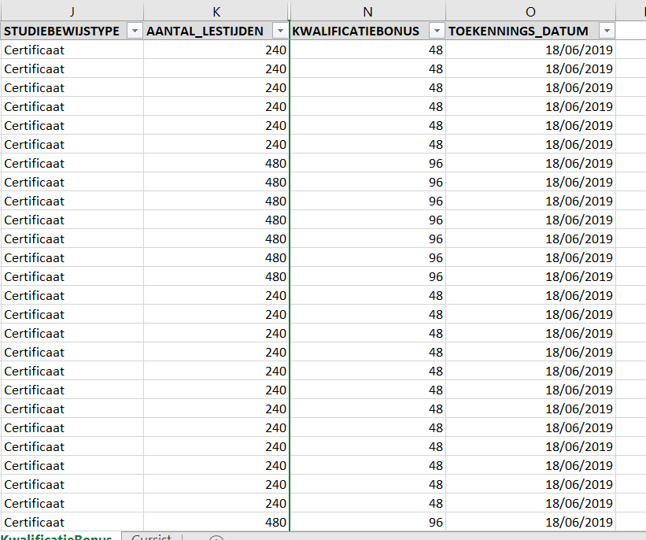

Slide 58
Financieringspunten – Kwalificatiebonus – gerelateerde data
Doelstelling: cfr plaatsing
Data:
  Instellingsnummer
  Opleidingsgebied
  Opleiding + code
  Opleidingsvariant + code
  INSZ + (voor)naam cursist

Slide 59
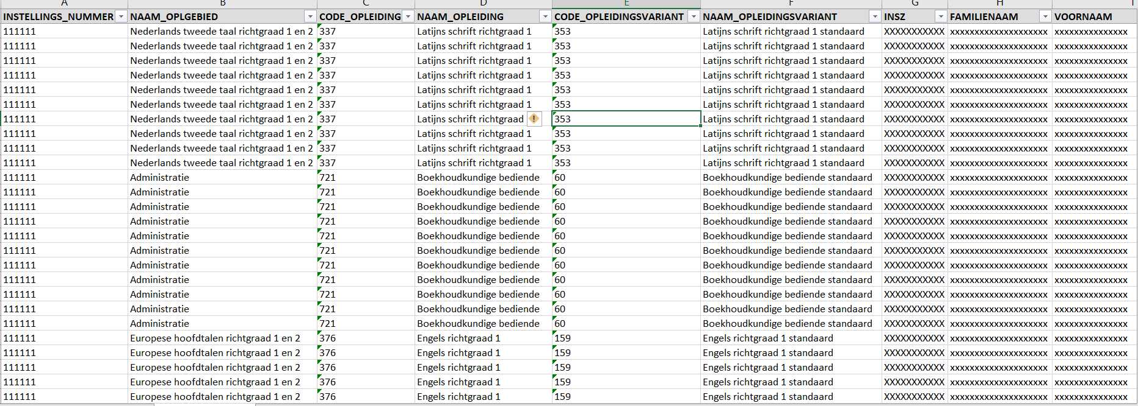
Financieringspunten – Kwalificatiebonus – gerelateerde data

Slide 60
Financieringspunten – Kwalificatiebonus - Voorwaarden

Slide 61
Financieringspunten – Kwalificatiebonus - Voorwaarden
Scenario 1 -> geen bonus
  Niet eerste keer dat de cursist de bonus zou krijgen voor de opleiding en er is niet minstens 1 financierbare plaatsing in de opleiding
Scenario 2 -> geen bonus
  Wel eerste keer dat de cursist de bonus zou krijgen voor de opleiding maar er is niet minstens 1 financierbare plaatsing in de opleiding
Scenario 3 -> geen bonus
  Niet eerste keer dat de cursist de bonus zou krijgen voor de opleiding hoewel er minstens 1 financierbare plaatsing in de opleiding is
Scenario 4 -> wel bonus
  Beide voorwaarden zijn voldaan

Slide 62
Financieringspunten - geaggregeerd
Per instelling en per studiegebied de aggregatie van de financieringspunten
Aantal gerealiseerde LUC
  Om behalen van de rationalisatienorm te controleren
  Enkel op inschrijvingen binnen de referteperiode
Aantal gewogen FP ingeschreven
  De som van de FP 80% per studiegebied
Aantal gewogen FP geslaagd
  De som van de FP 20% per studiegebied
Kwalificatiebonus
  De som van de kwalificatiebonussen per studiegebied
Aantal gewogen FP totaal
  Som van FP 80% , FP 20% en Kwalificatiebonussen per studiegebied

Slide 63
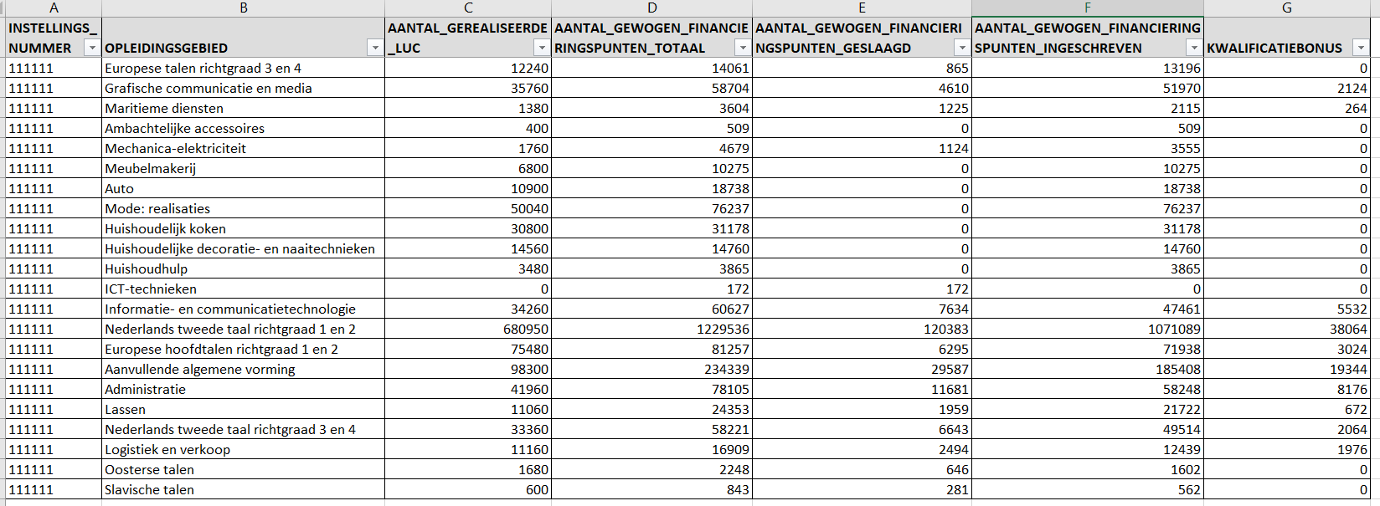
Financieringspunten - geaggregeerd

Slide 64
Financieringsrapporten - praktisch
Opbouw
  Doorheen de referteperiode
  Voor parameters zoals centrumgrootte, lesplaatsen per gemeente, bevolkingsdichtheid kijken we naar de situatie op 31/12
    Voordeel: meest voordelig voor de centra
    Nadeel: zicht op weging pas definitief op einde referteperiode
Publicatie
  Maandelijks
    Ingepland op de eerste maandag van de maand
  Via Mijn Onderwijs in Excel-formaat
Hoe gebruiken?
  Controle op wegingsparameters -> kloppen de verhoudingen?
  Controle op totalen -> hoe verhouden de FP zich tot de registraties

Slide 65
Informatie via Mijn Onderwijs

Slide 66
Controleer de toegangen!
Te weinig of te veel toegang?
Alle toegangen tot de mappen in Mijn Onderwijs worden geregeld door jullie eigen Mijn Onderwijs beheerders: hoe?
Elke instelling heeft minimaal één beheerder voor Mijn Onderwijs.
Gebruikte mappen
  Rapporten openbaar
  Rapporten vertrouwelijk
  Aanbod en organisatie vertrouwelijk
  Toekomst eventueel: aanbod en organisatie openbaar

Slide 67
Welke rapporten ontvangt u momenteel via Mijn Onderwijs?
 | Naam rapport | Doel rapport | Periodiciteit | Map
1 | Registratierapport & registratierapport detail | Een terugkoppeling van de registraties zoals we ze ontvangen hebben in DAVINCI | 3 x week | Rapporten openbaar & Rapporten vertrouwelijk
2 | Nieuwe financieringsrapport (vanaf september) | Opvolgen opbouw financieringspunten en financieringsparameters | 1 x maand | Rapporten openbaar
3 | Plafond | Terugkoppeling van welke cursisten de plafondregel overschrijden volgens de registraties in DAVINCI. Doel: rapport moet leeg zijn voor elk centrum | 1 x week | Aanbod en organisatie vertrouwelijk
4 | Overzicht studiebewijzen | Overzicht van ontbrekende evaluatieresultaten en studiebewijzen | 1 x week | Rapporten openbaar
5 | Individuele rapporten o.b.v. monitoring eigen instelling | Eventuele afwijkingen rechtzetten | Ad hoc
Notes:
67

Slide 68
Individuele rapporten o.b.v. monitoring eigen instelling
 | Naam rapport | Doel rapport | Periodiciteit | Map
1 | Diploma secundair onderwijs | Een terugkoppeling van de ontbrekende registraties voor de parameter diploma secundair onderwijs en aantal verklaringen op eer | 1 x week | Aanbod en organisatie vertrouwelijk
2 | COVAAR | Lijst met foute registraties i.v.m. doorverwijzingen COVAAR | Ad hoc | Aanbod en organisatie vertrouwelijk
3 | Registratie studiebewijzen | Studiebewijzen toegekend in kalenderjaar 2019 behorende tot IMV’s afgelopen in 2018 | Ad hoc | Aanbod en organisatie vertrouwelijk
4 | …
5
Notes:
68

Slide 69
Toekomstmuziek
Vergelijkend financieringsrapport
  Dit financieringsrapport zal benchmarking t.o.v. andere centra toelaten
  Niveau van centra?
  Vlaams niveau?
Format:
  Eerst in excel?
  Later in dashboard vorm

Slide 70
Contact met de Afdeling Hoger en Volwassenenonderwijs

Slide 71
Algemene informatie
Website onderwijs:
http://onderwijs.vlaanderen.be/
Website VWO:
http://onderwijs.vlaanderen.be/nl/directies-en-administraties-volwassenenonderwijs
Nieuwsbrief VWO:
http://onderwijs.vlaanderen.be/nl/nieuws-en-infosessies-volwassenenonderwijs
Mijn Onderwijs:
http://mijnonderwijs2.vlaanderen.be

Slide 72
Contact over aanbod, cursisten, …
  Financiën: financiering.volwassenenonderwijs@vlaanderen.be
  Databank DAVINCI: Sysaid
  Data: data.hovwo@vlaanderen.be
  Organisatie van het onderwijs:
    Via telefoon: Telefoonnummer instellingsbeheerder terug te vinden op Website VWO
    Via mail: gegevensbeheer.volwassenenonderwijs@vlaanderen.be
      Instellingsnummer in het onderwerp van de mail!
      Vb. 131888 – programmatie-aanvraag
  Algemeen: volwassenenonderwijs@vlaanderen.be

Slide 73
Contact met de cel personeel
Wijzigingen in dossierbehandelaars voor schooljaar 2019-2020
  Zie website onderwijspersoneel
Via telefoon
  Telefoonnummer dossierbeheerder terug te vinden op de Website VWO
Via mail
  personeel.volwassenenonderwijs@vlaanderen.be
  Instellingsnummer in het onderwerp van de mail !
  Vb. 131888 – aanstelling personeelslid X
Documenten via scanadres
  documenten.onderwijspersoneel@ond.vlaanderen.be
  Stamboeknummer van het personeelslid in het onderwerp van de mail !
  Verschillende types van documenten in verschillende scans versturen !

Slide 74
Bedankt voor uw aandacht

